Slide 1
ΠΡΟΤΕΡΑΙΟΤΗΤΕΣ
Γενικά, ισχύει η σχέση:
PR=nice+20
Οι τιμές nice από [-20..19]
Άρα, όσο μικρότερο είναι το nice τόσο μεγαλύτερη η προτεραιότητα
Notes:
Αν θέσω nice=-20 τότε PR=0 δηλαδή μέγιστη προτεραιότητα.

Slide 2
ΔΙΑΧΩΡΙΣΜΟΣ Interactive και Non-Interactive
O CFS υποθέτει τα εξής:
Οι interactive διεργασίες χρησιμοποιούν λίγο τη CPU, έχουν μικρότερο vruntime και βρίσκονται στα αριστερά του δένδρου άρα θα έχουν μεγάλα priorities
Οι non-interactive διεργασίες απασχολούν πολύ τη CPU και έχουν μεγαλύτερο vruntime και θα βρίσκονται δεξιά του δένδρου, άρα θα έχουν μικρά priorities
Notes:
Μικρή χρήση CPU -> Μικρά CPU bursts
To δέντρο κατασκευάζεται με βάση τις τιμές των vruntime κάθε διεργασίας. Όσο μικρότερο είναι το vruntime τόσο πιο αριστερά θα βρίσκεται στο δέντρο.
Όσο μεγαλύτερο είναι το vruntime τόσο δεξιότερα θα βρίσκεται η διεργασία στο δένδρο.
Επειδή τα vruntime υπολογίζονται συσσωρευτικά, vruntime = vruntime + t*weight, όπου t είναι ο προηγούμενος χρόνος εκτέλεσης της διεργασίας, είναι βέβαιο ότι κάποια στιγμή όλες οι διεργασίες θα περάσουν (και μάλιστα σύντομα) από το αριστερό μέρος του δένδρου και άρα θα τρέξουν.
ΑΛΓΟΡΙΘΜΟΣ
Εντοπίζουμε τη διεργασία με το μικρότερο vruntime στο αριστερό άκρο του δέντρου και την τρέχουμε.
Για τη διεργασία που έτρεξε υπολογίζεται το νέο vruntime και τοποθετείται ξανά στο δένδρο
Επιλέγουμε την επόμενη μικρότερη διεργασία και επαναλαμβάνουμε
Vruntime είναι μία στάθμιση του t(πραγματικός χρόνος τελευταίας εκτέλεσης μίας διεργασίας)

Slide 3
ΥΠΟΛΟΓΙΣΜΟΙ vruntime
vruntime = vruntime + (t *weight), όπου
t ο χρόνος που έτρεξε μία διεργασία
weight ένα στάθμισμα αυτού του χρόνου, το οποίο δίνεται από τη σχέση
Weight = 1.25^(nice)*1024
Π.χ., για nice =-1, weight = 820
για nice=0, weight = 1024
για nice =1, weight=1280
Όσο μικραίνει το nice μικραίνει το weight άρα το vruntime, άρα έχουμε καλύτερη προτεραιότητα
Notes:
Weight=1.25^(nice) *1024
Weight=1.25^{nice}*1024
Όσο πιο μικρό είναι το nice, τόσο πιο μικρό είναι το weight άρα το vruntime μικραίνει και πετυχαίνουμε καλύτερη προτεραιότητα αφού με μικρά vruntime θα κινηθούμε στα αριστερά του δένδρου.

Slide 4
ΒΑΣΙΚΕΣ ΕΝΝΟΙΕΣ
Ιδανικό: N διεργασίες να μοιράζονται 1/Ν χρόνου
Target Latency (TL): είναι ο ελάχιστος χρόνος που απαιτείται ώστε κάθε διεργασία να πάρει με τη σειρά του τη CPU. Η default τιμή είναι 20 ms αλλά μπορεί να αλλάξει
Π.χ., αν TL=20ms Με Ν=4, κάθε διεργασία θα πάρει από q=5ms
Minimum Granularity (MG): Ελάχιστη μονάδα ή ελάχιστος χρόνος εκτέλεσης μίας διεργασίας την πρώτη φορά, τυπικά ορίζεται 4ms
Notes:
1/N χρόνου, θα μπορούσε να γίνει αν οι Ν διεργασίες είχαν ίδια προτεραιότητα.
TL= καθυστέρηση-στόχος. Αν έχω Ν διεργασίες που περιμένουν να εκτελεστούν, το σύστημα ορίζει έναν ελάχιστο χρόνο στον οποίο ΟΛΕΣ θα πάρουν με τη σειρά την CPU.
TL=20 ms, και έχω 4 διεργασίες, τότε κάθε διεργασία μέσα σε αυτό τον χρόνο των 20 ms θα πάρει 5 ms.
MG=ελάχιστη μονάδα
Άρα, αν έχουμε τις default τιμές, δηλαδή TL=20 και MG = 4, μπορούν μέχρι 5 διεργασίες να τρέξουν από λίγο (από 4 ms) χρησιμοποιώντας την CPU
Αλλά, τι γίνεται αν Ν είναι μεγαλύτερο; Πχ αν Ν=10 για να πάρουν όλες οι διεργασίες τον ελάχιστο χρόνο MG θα πρέπει TL=40 ή αν κρατήσω το TL στην Default τιμή =20 πρέπει MG=2
Τυπικά, όταν αυξάνονται οι διεργασίες κατά την πρώτη εκτέλεση διατηρείται το MG και αυξάνει ανάλογα το TL. Π.χ για Ν=7
Το ΜG μένει 4 ms και το TL=28 ms

Slide 5
ΒΑΣΙΚΕΣ ΕΝΝΟΙΕΣ (συν.)
Με μικρή προτεραιότητα (μεγάλο nice), ο λόγος 1/Ν μικραίνει
Με μεγάλη προτεραιότητα (μικρό nice), ο λόγος 1/Ν μεγαλώνει.
Το weight σταθμίζει αυτούς τους χρόνους, όπως θα δούμε στη συνέχεια
Notes:
O λόγος του 1/Ν μικραίνει: Μία διεργασία με μικρό nice θα πάρει μεγαλύτερο ποσοστό του χρόνου CPU από μία με μεγαλύτερο nice
O(1): Δίνει απόλυτες τιμές του χρόνου στις διεργασίες. Π.χ. μία διεργασία της ουράς 0 θα τρέξει για 800 ms
Εδώ έχουμε ποσοστά του χρόνου TL. Τα νέα κβάντα θα οριστούν ως ποσοστά του χρόνου TL. O χρόνος TL εξαρτάται από το Ν.
Επειδή οι χρόνοι TL συνήθως είναι μικρότεροι από τα 800 ms που είναι ο μέγιστος χρόνος που μπορεί να δώσει σε μία διεργασία ο Ο(1), αυτό σημαίνει ότι
Οι διεργασίες στον CFS δεν περιμένουν τόσο πολύ για να τρέξουν όσο στον 0(1)

Slide 6
ΠΑΡΑΔΕΙΓΜΑ
Αν οι τιμές MG και TL είναι οι default, δηλαδή 4 και 20 ms, τότε για πόσες διεργασίες το σύστημα δεν είναι υπερφορτωμένο;
Για TL =20 ms, αν υπάρχουν 5 διεργασίες, αυτές μπορούν να τρέξουν εξίσου τον χρόνο MG (ελάχιστο)
Αν π.χ. Ν=8, τότε ή πρέπει να μειωθεί το MG σε 2.5 με σταθερό το TL ή να αυξηθεί το TL σε 32.
Αν αφήσουμε αυτές τις τιμές και Ν*MG > TL, τότε το σύστημα είναι υπερφορτωμένο
Notes:
Aν N*MG >TL, τότε το σύστημα είναι υπερφορτωμένο. Αν αφήσουμε με Ν=8 τις default τιμές τότε έχουμε 8*4 >20. ΔΕΝ γίνεται, πρέπει να αυξήσουμε το TL. H υπερφόρτωση μας αναγκάζει να αυξήσουμε το TL (ή εναλλακτικά να μειώσουμε το MG)
Πόσο αυξάνεται το TL: Απλά, τόσο ώστε όλες οι διεργασίες να τρέξουν πρώτη φορά για MG χρόνο. Δηλαδή, ΤL= 4*8=32
Αν το Ν ξεπεράσει ένα όριο, τότε μειώνεται το MG
Αν Ν<=20, τότε αυξάνουμε ανάλογα το TL, δηλαδή θα γίνει N*MG, δηλαδή 4Ν ( πχ Ν=18. κάνουμε το TL = 72 και τρέχουμε τις 18 διεργασίες από 4), MAX TL=80 ms
Αν Ν>20 τότε μειώνουμε πχ το MG σε 2 και πετυχαίνουμε TL=2N (π.χ. αν Ν=30, τότε αν θέλουμε κάθε διεργασία να τρέξει από 4 ms θα πρέπει το TL να γίνει 120). Για να αποφύγουμε να αυξήσουμε το TL πολύ μειώνουμε το MG. Όμως, το MG δεν θέλουμε να πέσει κάτω από 1ms. Δηλαδή στη χειρότερη περίπτωση, αν έχω 20 διεργασίες, μπορώ να τις αφήσω να τρέξουν μέχρι και 1 ms.

Slide 7
ΠΕΡΙΟΔΟΣ ΕΠΑΝΑΧΡΟΝΟΔΡΟΜΟΛΟΓΗΣΗΣ
Τυπικά, η χρονοδρομολόγηση εκτελείται κάθε Ν* ΜG ms για να συμπεριλάβει τις νέες διεργασίες
Βάσει των προηγούμενων, αν έχω 10 διεργασίες, όπου 10 > TL/MG, τότε
Ή θα γίνεται το rescheduling κάθε 40 ms
Ή θα γίνει το MG = 2ms και θα γίνεται το rescheduling ανά 20 ms
H απόφαση λαμβάνεται ανάλογα με το πλήθος των νέων διεργασιών που δημιουργήθηκαν
Notes:
H επαναχρονοδρομολόγηση (όπου θα λάβουμε υπόψη νέες διεργασίες που μπήκαν στο σύστημα) γίνεται κάθε TL.
Οι νέες διεργασίες μπαίνουν στο δέντρο με χαμηλό vruntime και πάνε αριστερά για να τρέξουν πρώτες.

Slide 8
Vruntime
Αρχικά παίρνει μία πολύ μικρή τιμή για να καταφέρει μία διεργασία να μπει πρώτη (Αριστερά στο δένδρο)
Καθώς μία διεργασία τρέχει, το vruntime αυξάνεται και τελικά όλες οι διεργασίες τρέχουν

Slide 9
Νέα κβάντα
Υπολογίζονται ως εξής για κάθε διεργασία
Βρίσκουμε τον λόγο Κ=1024/ (1.25^nice)
Υπολογίζουμε το άθροισμα των Κ για όλες τις εκτελέσιμες διεργασίες έστω Μ
Για κάθε διεργασία υπολογίζουμε το ποσοστό
TL* (K/M)
Notes:
Πχ αν υποθέσουμε ότι Κ μίας διεργασίας είναι 10 και το σύνολο όλων των Κ για όλες τις διεργασίες είναι 100 και ΤL=20
Τότε η διεργασία αυτή θα πάρει 10% των 20 ms δηλαδή 2 ms. Προφανώς, όλες οι διεργασίες με ίδιο nice θα πάρουν ίδια κβάντα.
Δηλαδή η διεργασία θα τρέξει για 2ms, ΠΟΤΕ; Όταν φτάσει να είναι ο αριστερότερος κόμβος του δένδρου

Slide 10
Παράδειγμα
Δίνονται 7 διεργασίες P0-P6 και υποθέτουμε ότι το MG=4 ms. Επίσης, το TL= 28 ms (αυξάνεται σε σχέση με το default για να τρέξουν όλες οι διεργασίες από 4ms). Έστω ότι το αρχικό vruntime = 1 για όλες τις διεργασίες
Οι τιμές nice είναι
P0=-4, P1=-3, P2=-2, P3=-1, P4=0, P5=1,
P6=2
Notes:
Παρατηήρηση: Όταν μία διεργασία ξεκινά έχει αρχικά πολύ μικρό vruntime ώστε να μπει αριστερά στο δένδρο. ΠΟΙΟ είναι αυτό; Εξαρτάται από τις άλλες τιμές vruntime. Καλή αρχική τιμή =1.

Slide 11
Υπολογισμός vruntime
P0= 1 +4* [1.25^(-4)*1024] = 1678
P1= 1 +4* [1.25^(-3)*1024] = 2098
P2= 1 +4* [1.25^(-2)*1024] = 2622
P3= 1 +4* [1.25^(-1)*1024] = 3277
P4= 1 +4* [1.25^(0)*1024] = 4097
P5= 1 +4* [1.25^(1)*1024] = 5121
P6= 1 +4* [1.25^(2)*1024] = 6401
Προφανώς, η σχέση των vruntimes είναι P0<P1<P2<P3<P4<P5<P6
Notes:
Οι P0-P6 μπήκαν μαζί. Ξεκίνησαν με αρχικό vruntime 1.
Vruntime = Vruntime+t*1024* 1.25^{nice}
Vruntime P0 : 1 + 4 *1024 * 1.25⁻⁴
Όπου t=MG δηλαδή 4ms και το προηγούμενο Vruntime είναι 1.
Άρα, το Vruntime της P0 πρέπει να μπει αριστερά στο δέντρο. ΠΩΣ;

Slide 12
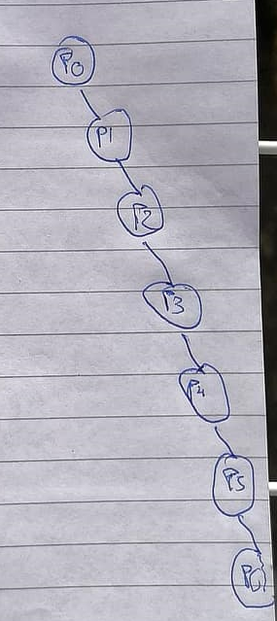
Μπορούν να μπουν σε δυαδικό δένδρο με αυτή τη σειρά;
Πολυπολοκότητα Ο(Ν)
Ανάγκη για RB trees
Notes:
Αν σε αυτό το δέντρο προσπαθήσει κανείς να εισάγει νέο κόμβο, μπορεί να κάνει ως και Ν συγκρίσεις δηλαδή Ο(Ν)

Slide 13
Υπολογισμός νέων κβάντων
Για κάθε διεργασία βρίσκουμε το
Κ=1024/ (1.25^nice)
Στο παράδειγμά μας:
Για την P0, Κ= 1024/ (1.25^-4)= 2500
Για την P1, Κ= 1024/ (1.25^-3)= 2000
Για την P2, Κ= 1024/ (1.25^-2)= 1600
Για την P3, Κ= 1024/ (1.25^-1)= 1280
Για την P4, Κ= 1024/ (1.25^ 0)= 1024
Για την P5, Κ= 1024/ (1.25^1)= 819
Για την P6, Κ= 1024/ (1.25^2)= 656
Notes:
Υπολογίζουμε τα Κ για κάθε διεργασία
Π.χ. για την P0, Κ = 1024/ (1.25^-4)=2500
Αθροίζοντας όλα τα Κ: 2500+ 2000+1600 +……. +656, θα πάρουμε 9878

Slide 14
Υπολογισμός Νέων Κβάντων (συν.)
Το άθροισμα όλων των Κ, δηλαδή το Μ = 9878,56
Άρα, η P0 Θα πάρει (2500/9878,58)*ΤL (2500/9878,58)*28 = 7,09, ποσοστό 25,31% του TL
Ομοίως
Για την P1: 5,67, ποσοστό 20,25%
Για την P2: 4,54 , ποσοστό 16,20%
Για την P3: 3,63 , ποσοστό 12,96%
Για την P4: 2,90 , ποσοστό 10,37%
Για την P5: 2,32 , ποσοστό 8,29%
Για την P6: 1,86 , ποσοστό 6,63%
Notes:
Δηλαδή η P0 Θα πάρει 25% του TL, επειδή έχει το μικρότερο Nice.
Δηλαδή, οι διεργασίες με μικρότερο nice παίρνουν μεγαλύτερη προτεραιότητα και μεγαλύτερα κβάντα.

Slide 15
RB-Trees
Ιδιότητες
Η ρίζα πάντα Black
Νέα εισαγωγή είναι πάντα Red
Κάθε μονοπάτι από τη ρίζα προς κάθε φύλλο έχει το ίδιο πλήθος black nodes (δεν συμπεριλαμβάνονται τα NULL)
Κανένα μονοπάτι δεν μπορεί να έχει διαδοχικά Reds
Φύλλα με τιμή NULL είναι πάντα Black
Notes:
Ισοζυγισμένο δένδρο με απλά λόγια είναι αυτό που όλα τα μονοπάτια προς τα φύλλα έχουν το ίδιο μήκος.

Slide 16
Προσαρμογή
Δουλεύουμε με τρεις κόμβους εντοπίζοντας παραβιάσεις των κανόνων
Αν black aunt τότε κάνουμε περιστροφή
Μετά την περιστροφή η ρίζα του υποδένδρου που εργαστήκαμε είναι black και τα παιδιά της είναι Red
Αν Red Aunt αλλάζουμε χρώμα
Μετά την αλλαγή χρώματος η ρίζα του υποδένδρου που εργαστήκαμε είναι Red και τα παιδιά Black
Notes:
Όταν εντοπίσουμε οποιαδήποτε παραβίαση από αυτές που αναφέρθηκαν στη διαφάνεια 15, εκτελούμε προσαρμογή.
Ελέγχουμε τον θείο του κόμβου που μπήκε (ίδιο επίπεδο με τον πατέρα).
Αν είναι μαύρος, γίνεται περιστροφή. Μετά από κάθε περιστροφή, η ρίζα του υποδένδρου που εργαστήκαμε πρέπει να είναι μαύρη και τα παιδιά κόκκινα.
Αν είναι κόκκινος, αλλάζουμε χρώμα. Για το υποδένδρο, ισχύει το αντίστροφο της πρώτης περίπτωσης.

Slide 17
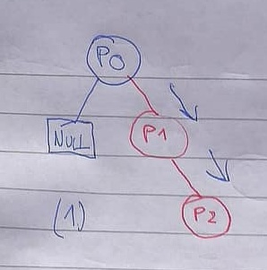
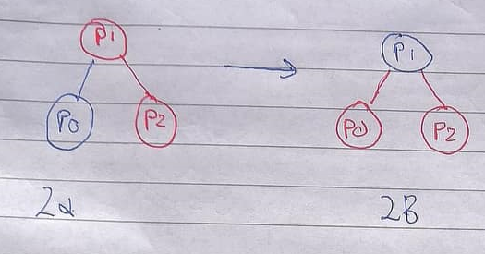
ΤΟΠΟΘΕΤΗΣΗ ΤΩΝ P0-P6 Σε RB Tree
Notes:
Μπαίνει P0. Επειδή είναι νέα εισαγωγή είναι RED αλλά η ρίζα είναι πάντα Black. Άρα αυτομάτως το P0 γίνεται Black.
Κόκκινο = R
Μαύρο = Β
Εισαγωγή του P1. Το P1 έχει μεγαλύτερο Vruntime από το P0 άρα θα πάει δεξιά. Όταν εισάγουμε το P1 αυτό είναι RED. Το δένδρο που αποτελείται από τα P0 και P1 είναι RB Tree;
ΕΊΝΑΙ RB treee και πάμε παρακάτω (Σχήμα 1)
ΕΙΣΑΓΩΓΗ του P2
Το P2 είναι μεγαλύτερο του P1 άρα θα πάει δεξιά και είναι κόκκινο ως νέα εισαγωγή (Σχήμα 1).
Έχουμε 2 συνεχόμενα Red. Ελέγχω τον θείο του νέου κόμβου. Ο θείος του P2 είναι το NULL (ο θείος αυτός είναι ο κόμβος που βρίσκεται στο ίδιο επίπεδο με τον πατέρα). ΚΑΝΟΝΑΣ -> Χρώμα του NULL είναι πάντα B.
Επειδή ο θείος είναι B θα κάνουμε περιστροφή.
Κατεύθυνση των κόμβων που δημιουργούν πρόβλημα είναι δεξιά – δεξιά (δείτε τα βελάκια). Ο κανόνας των RΒ trees λέει ότι σε αυτή την περίπτωση εφαρμόζω ΑΡΙΣΤΕΡΗ ΠΕΡΙΣΤΡΟΦΗ στους 3 κόμβους.
ΔΙΑΙΣΘΗΤΙΚΑ: Προσπαθήστε να πάρετε την ευθεία των τριών κόμβων και να την στρέψετε κατά 45 μοίρες.
P2 θα γίνει P1
P1 θα γίνει P0
Και ο P0 θα πάει αριστερά (ΜΟΙΑΖΕΙ με αριστερή ολίσθηση bit)
ΔΥΟ ΧΡΟΝΟΙ: Αρχικά κάνω την περιστροφή ΧΩΡΙΣ ΝΑ ΠΕΙΡΑΞΩ ΧΡΩΜΑΤΑ και εξετάζω μετά τους κανόνες μου (Σχήμα 2α)
Το δέντρο 2α έχει 2 διαδοχικά κόκκινα και ρίζα κόκκινη άρα δεν είναι RB tree. Επίσης κάθε μονοπάτι δεν έχει ίδιο πλήθος Β nodes
H ρίζα θα γίνει μαύρη.
Επειδή είχαμε περιστροφή κάνουμε
τη ρίζα του υποδένδρου που εργαστήκαμε black και τα παιδιά της Red (σχήμα 2β)

Slide 18
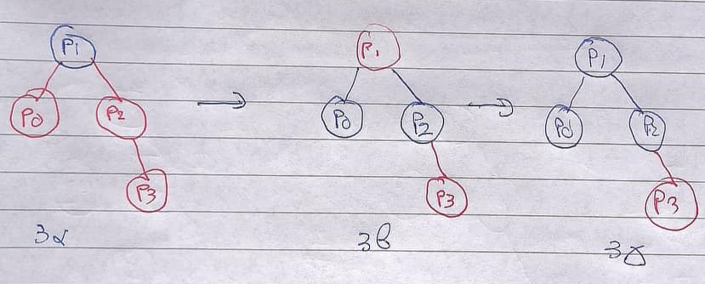
Τοποθέτηση (συνέχεια)
Notes:
ΕΙΣΑΓΩΓΗ του P3. Είναι μεγαλύτερο του P2 άρα θα πάει δεξιά του P2 (Σχήμα 3α).
Είναι RB – tree; Έχουμε 2 διαδοχικά κόκκινα, όχι
Ελέγχουμε τον θείο του P3 που είναι ο P0 (κόκκινος)
Αλλαγή χρώματος
Η ρίζα του υποδέντρου που εργαζόμαστε (εκεί που είναι ο κόκκινος θείος) γίνεται red και τα παιδιά black (3β)
Το δέντρο δεν είναι RB tree γιατί η ρίζα είναι κόκκινη. Αλλαγή ρίζας και είμαστε οκ. Το 3γ είναι RB tree.

Slide 19
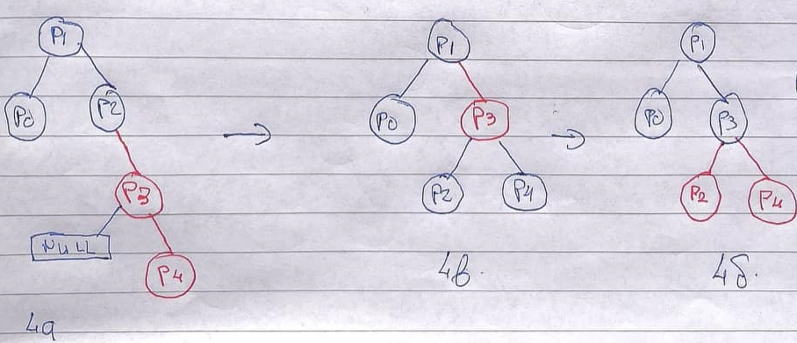
Τοποθέτηση (συν.)
Notes:
ΠΑΡΑΤΗΡΗΣΗ: Στο 4β το P4 είναι κόκκινο, το τρίτο σχήμα 4γ όχι 4δ.
Εισαγωγή του P4: Επειδή το P4>P3 θα μπει δεξιά. Ως νέα εισαγωγή είναι R.
To δέντρο 4α είναι RB-Tree;
ΌΧΙ επειδή έχει 2 διαδοχικούς κόκκινους κόμβους.
Εξετάζουμε τον θείο. Ο θείος το P4 είναι NULL (το NULL είναι αριστερό παρακλάδι του P2 ή αδελφός του P3 ως θείος του P4). Βάσει θεωρίας, επειδή τα NULL είναι πάντα Β, ο θείος του P4 είναι Β και αυτό σημαίνει ότι πρέπει να κάνουμε περιστροφή.
Το P4 πάει στη θέση του P3, το P3 στη θέση του P2 και το P2 αριστερά του P3.
To 4β έχει 2 συνεχόμενα κόκκινα (Σημείωση το P4 είναι κόκκινο), άρα δεν είναι RB –TREE
Μετά από κάθε περιστροφή η διάταξή μας είναι Μαύρη Ρίζα και 2 κόκκινα παιδιά (4γ). Το 4γ είναι RB-Tree

Slide 20
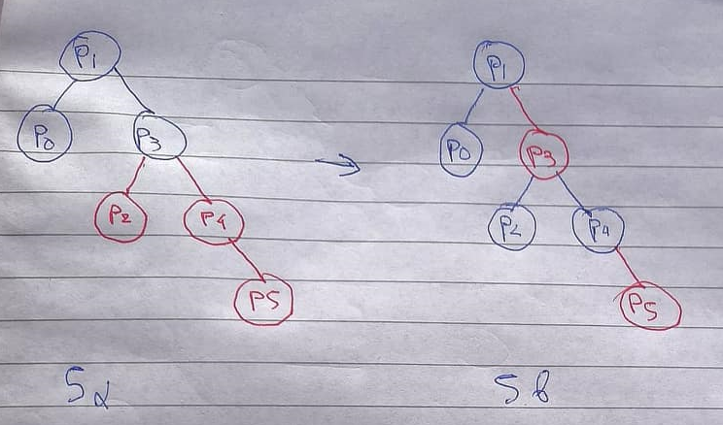
Τοποθέτηση (συν.)
Notes:
Είσοδος P5: Είναι μεγαλύτερο του P4 συνεπώς θα πάει δεξιά.
Έχουμε δύο κόκκινους κόμβους.
Εξετάζοντας τον θείο του P5 είναι ο p2 (R)
Αλλαγή χρώματος.
Red ρίζα
Black παιδιά (θείος και πατέρας του p5 θα γίνουν B).
Εξετάζουμε το δέντρο 5β.
Παρατηρούμε ότι δεν υπάρχουν διαδοχικά R
Όλα τα μονοπάτια προς τα φύλλα έχουν ίσο αριθμό black, 2
Πως γίνεται η καταμέτρηση:
Ξεκινάμε από τη ρίζα του δέντρου και μετράμε μαύρους κόμβους μέχρι να φτάσουμε σε φύλλο. Ελέγχουμε όλα τα μονοπάτια. Επίσης η ρίζα προσμετράται.
1^{ο} Μονοπάτι: p1, p0 (φτάσαμε σε φύλλο, έχουμε 2 B)
2^{ο} μονοπάτι: p1, p3, p2 (φτάσαμε σε φύλλο, έχουμε 2 B)
3^{ο} μονοπάτι: p1, p3, p4, p5 (φτάσαμε σε φύλλο, έχουμε 2 B)
Μετράμε όλα τα μονοπάτια από την ρίζα προς όλα τα φύλλα.

Slide 21
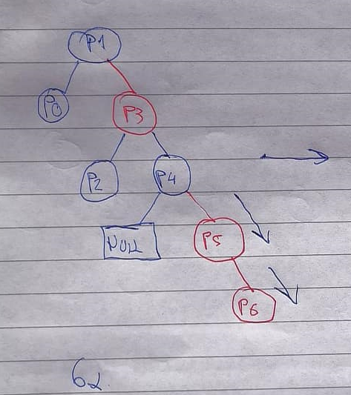
Τοποθέτηση
Notes:
Εισαγωγή του P6, δεν είναι RB tree επειδή υπάρχουν δύο κόκκινοι συνεχόμενοι κόμβοι
Ο θείος του P6 είναι NULL (B)
Άρα θα πάμε σε περιστροφή.
Η περιστροφή έχει ως αποτέλεσμα Μαύρη ρίζα και κόκκινα παιδιά.

Slide 22
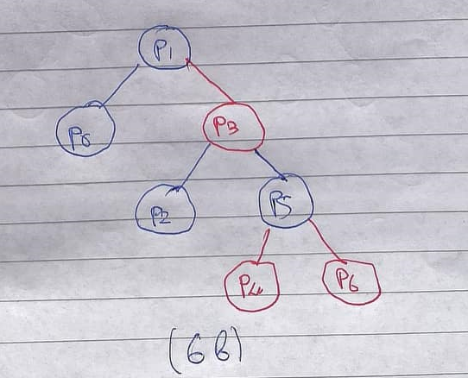
Τελική μορφή
Notes:
Εισαγωγή P6
Αυτό είναι ένα RB-Tree επειδή όλα τα μονοπάτια έχουν 2 μαύρους κόμβους από τη ρίζα ως τα φύλλα και δεν υπάρχουν διαδοχικά κόκκινα.
Κάθε φορά που εισάγω νέο κόμβο «κόβω» το δέντρο στα 2 σε κάθε νέα σύγκριση.
Το δέντρο 6β έχει 7 κόμβους.
Έστω ότι θέλω να προσθέσω έναν ακόμη, τον P7 δεξιά του P6. Ποιο είναι το ΜΕΓΙΣΤΟ ΠΛΗΘΟΣ ΣΥΓΚΡΙΣΕΩΝ ΠΟΥ ΠΡΕΠΕΙ ΝΑ ΚΑΝΩ
Αρχικά συγκρίνω το P1 με το P7. Είναι p1<p7 άρα πάω δεξιά του P1. Αυτό αυτομάτως σημαίνει ότι κόβω το δέντρο στα 2. Οτιδήποτε και να υπήρχε αριστερά του P1 (δηλαδή ένα ολόκληρο υποδέντρο) ΔΕΝ συμπεριλαμβάνεται στις συγκρίσεις
Μετά συγκρίνω με το P3. είναι P3<P7 άρα μεταφέρομαι δεξιά του P3. Οτιδήποτε και να υπήρχε αριστερά του P3 δεν λαμβάνει μέρος στις συγκρίσεις. Πάλι έκοψα το δένδρο με ρίζα το P3 (υποδέντρο) στα 2.
Παρομοίως θα γίνουν 2 ακόμη συγκρίσεις με τα P5, P6.
Επειδή P7> P5 και p7>p6 πάλι τα υποδέντρα με ρίζες P5, p6 κόβονται στα δύο.
Συνολικά έκανα 4 συγκρίσεις.
4= [ακέραιος του log₂7] + 1 = 3+1=4
Λιγότερες συγκρίσεις μπορώ να έχω, περισσότερες ΠΟΤΕ.
Δηλαδή σε αυτό το δέντρο, έχω το πολύ 4 συγκρίσεις.
Επειδή στη σχέση [ακέραιος του log₂7] + 1 το +1 είναι σταθερού χρόνου λέμε ότι η πολυπλοκότητα είναι O(log₂n) όπου n οι διεργασίες.

Slide 23
Πολυπλοκότητα
Έστω ένα RB tree με m=2^{x} κορυφές, x ακέραιος
Αν θέλουμε να βάλουμε κάθε νέα διεργασία στο δένδρο, βρίσκοντας τη νέα θέση του, σε κάθε βήμα κόβουμε το δένδρο στα δύο. Δηλαδή, στην πρώτη επανάληψη μας μένει να επεξεργαστούμε m/2 κορυφές, στη δεύτερη m/4 και στην n-οστή, όπου n=x μόλις μία.
Άρα, θέλουμε x επαναλήψεις το πολύ. Όμως, x=log₂(m)
Οι μετασχηματισμοί αφορούν τρεις κορυφές άρα θεωρούνται σταθεροί
Ο κόμβος με το μικρότερο vruntime μπορεί να δοθεί με χρήση δείκτη.

